Slide 1
عَادَ بِخُفَّيْ حُنَيْن
Dr. Ehab Atta

Slide 2
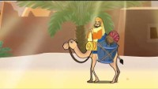
https://forms.gle/ajHXBUkf5mRbxGh8A

